Slide 1
КЛАССНЫЙ ЧАС НА ТЕМУ:
«2021 год – Год науки и технологий в России»

Slide 2
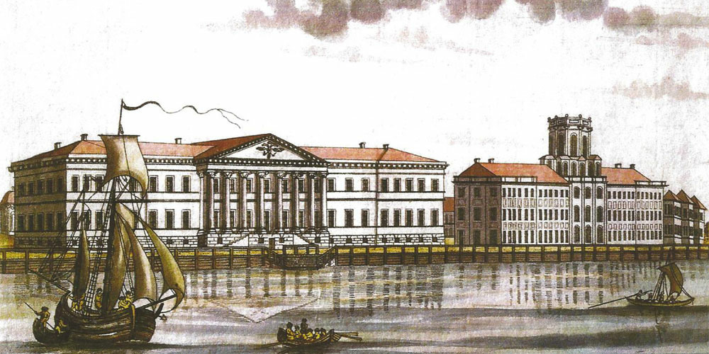
История возникновения
8 февраля 1724 года (28 января по старому стилю) Петр I подписал указ об
образовании Российской академии наук, которая первоначально называлась
Академией наук и художеств.
В 1925 году она была переименована в Академию наук СССР, а в 1991 - в
Российскую академию наук.
7 июня 1999 года указом президента РФ, «следуя историческим традициям
и в ознаменование 275-летия со дня основания в России Академии наук» был
учрежден День российской науки, который ежегодно празднуется 8 февраля.

Slide 3
25 декабря 2020 года Владимир Путин подписал Указ
«О проведении в Российской Федерации Года науки и технологий»

Slide 4
Наука – это что?
Наука - это сфера человеческой
деятельности, в задачи которой
входит выработка новых знаний и систематизация имеющихся знаний о действительности.
Наукоемкие технологии –
это применение в производстве
эффективных технологий на
основе новейших достижений
науки для
конкурентоспособности
производимых товаров и услуг.

Slide 5
Современные молодые ученые России
Хороненкова Светлана Владимировна (31 год) Докторант химического факультета МГУ имени Ломоносова, а также имеющая аффилиацию (принадлежит) Оксфордского университета вошла в состав международной группы ученых. К заслугам 31-летней исследовательницы можно отнести прибор, позволяющий точно определить содержание Д-сирина, отвечающего за регуляцию нервной деятельности человека.

Slide 6
Интересные и редкие профессии
Дегустатор корма для животных
Для контроля качества и безопасности специализированное питание для животных проходит дегустацию человеком. В год за рубежом на такой работе можно заработать до 24,5 тысяч долларов. Важно обладать развитыми вкусовыми рецепторами, готовностью проверять такие продукты и высшим образованием в сферах ветеринарии, биологии или пищевой промышленности

Slide 7
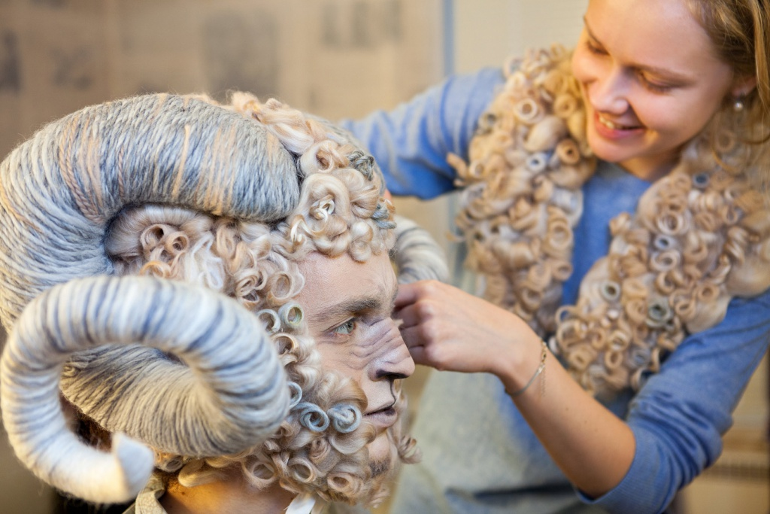
Интересные и редкие профессии
Пастижер – от французского postiche, т.е. накладные волосы – тот, кто изготавливает парики, бакенбарды, усы, бороды, косы, ресницы. Чаще всего этот человек выполняет всю свою работу на заказ. Иногда работу пастижером совмещают с гримированием.

Slide 8
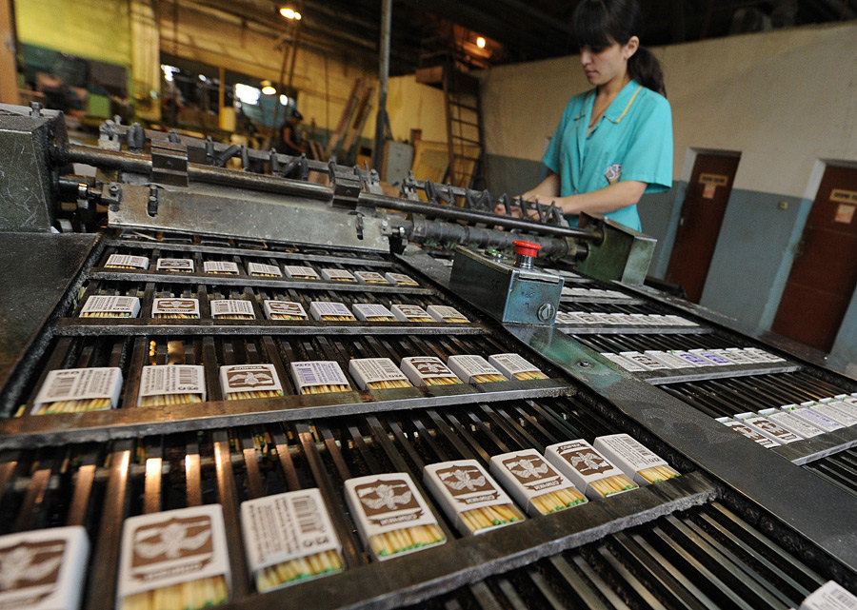
Интересные и редкие профессии
Осериватель – то, кто управляет станком, который наносит
серу на спички. Эта профессия существует на заводах по
производству спичек. Звучит несколько неблагозвучно, но
что поделаешь. В последнее время эта профессия относится
к отряду «вымирающих», в связи с появлением зажигалок.

Slide 9
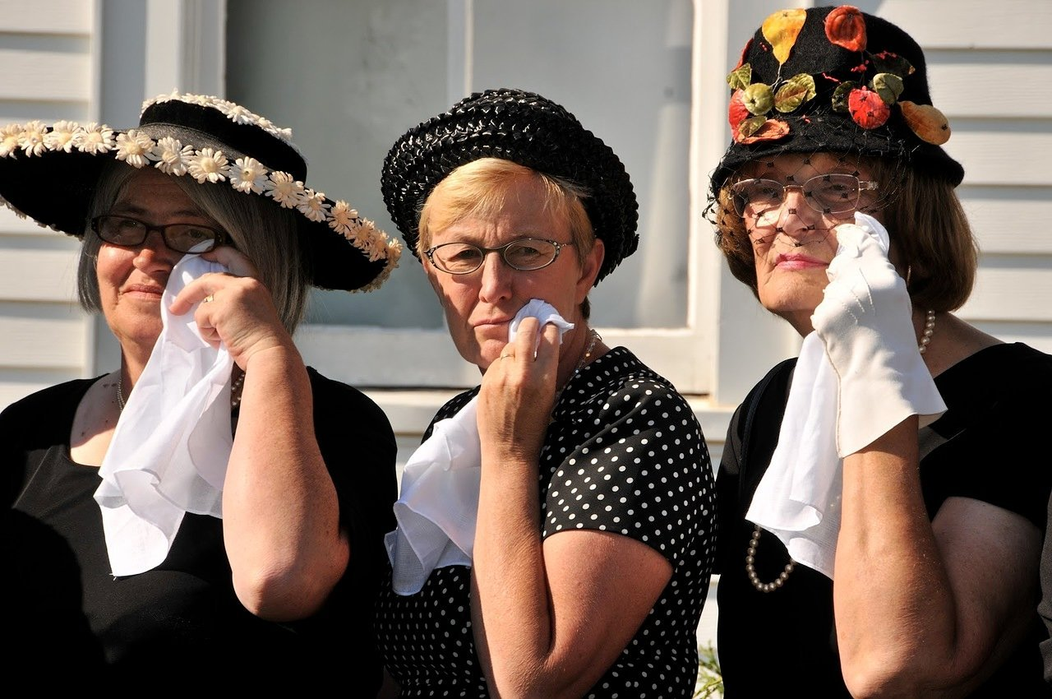
Интересные и редкие профессии
Плакальщица. Работать придется в сфере ритуальных
услуг. У сотрудников должна быть высокая
психологическая готовность к такой работе. В час заработок
составляет до 30 долларов.

Slide 10
Интересные и редкие профессии
Трамбовщик – это очень молодая профессия – она появилась с развитием метро и возросшим потоком пассажиров. В обязанность этого специалиста входит помощь людям при вхождении в переполненный вагон метро

Slide 11
Интересные и редкие профессии
Учитель серфинга для собак. За рубежом серфингу обучают не только людей, но и их питомцев. Важным требованием к кандидату на эту должность является наличие у того высшего образования в области зоопсихологии и ветеринарии

Slide 12
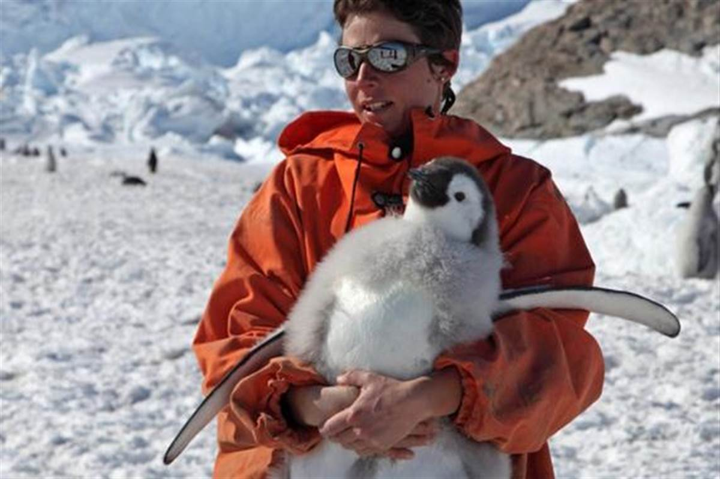
Интересные и редкие профессии
Переворачиватель пингвинов – специалисты этой сферы живут только в Антарктике около аэродрома. Напрасно вы думаете, что птичек идет переворачивать тот, кто вытянул короткую соломинку, тут все серьезно. Сами пингвины никогда не падают на спину – только на живот, но так как эти животные очень любопытны, то они любят прогуливаться около аэродрома. Естественно, что когда пролетает вертолет, то они задирают вверх голову и, не удерживая равновесие, шлепаются на спину. Встать они, бедняжки, уже не смогут, поэтому их надо переворачивать.

Slide 13
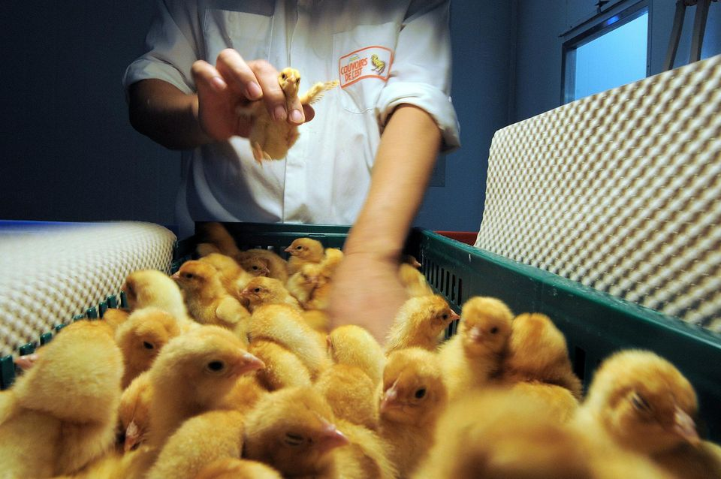
Интересные и редкие профессии
Оператор для определения пола цыплят – очень важная профессия, заключающаяся в определении пола птенцов в момент, когда их возраст составляет 1 сутки, т.к. от этого зависит рацион птичек, а также условия их выращивания.

Slide 14
Самая главная в жизни профессия Быть человеком!
Капсула времени

